Slide 1
PROJET SGI3D
Supervision et Gestion d'Imprimantes 3D
REVUE DE PROJET N°1
PARTIE PERSONNELLE - ÉTUDIANT 2
Périmètre : Gestion Imprimantes & Contrôle à Distance
BTS CIEL IR 2026 • Lycée Joseph GAILLARD • Fort-de-France, Martinique

Slide 2
Mon Périmètre Fonctionnel
Gestion des Imprimantes 3D & Pilotage à Distance
🖨️ GESTION IMPRESSIONS
📱 CONTRÔLE DISTANT
• Interface Octoprint (contrôle)
• Upload fichiers STL et slicing
• Surveillance progression temps réel
• Génération timelapses automatiques
• Connexion 4G via clé Huawei
• Tunnel VPN sécurisé
• Application Home Assistant
• Commande prises WiFi Nedis
🌐 VISUALISATION DONNÉES
💾 STOCKAGE & ARCHIVAGE
• Dashboards Grafana temps réel
• Historique et statistiques
• Galerie vidéos timelapses
• Rapports d'utilisation FabLab
• NAS Synology (STL, timelapses)
• Base de données MySQL
• Sauvegardes automatiques quotidiennes
• Bibliothèque modèles 3D

Slide 3
Diagramme de Cas d'Utilisation
Relations UML • Acteurs • Capteurs • Imprimante 3D
📊
Diagramme UML complet avec relations
<<include>>, <<extend>> et héritage
🔗 OUVRIR LE DIAGRAMME

Slide 4
Diagramme de Déploiement
Architecture • Raspberry Pi • 4G/VPN • NAS • MySQL
🏗️
Architecture technique complète
Raspberry Pi • Clé 4G • NAS Synology • Base MySQL
🔗 OUVRIR LE DIAGRAMME

Slide 5
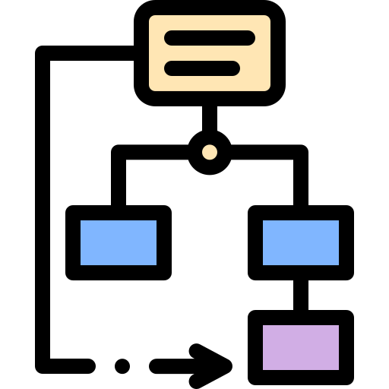
Diagramme de Classe
🔗 OUVRIR LE DIAGRAMME

Slide 6

Schéma structurel
🔗 OUVRIR LE SCHEMA

Slide 7
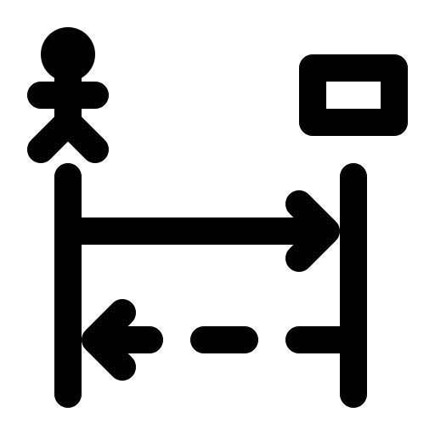
Diagramme de Séquence
🔗 OUVRIR LE DIAGRAMME

Slide 8
Nomenclature & Chiffrage
Budget Périmètre Étudiant 2 • Devis 2026
Équipement | Qté | P.U. (€) | Total (€) | Fournisseur
Imprimante 3D Creality Ender 3 V2 Neo | 1 | 169,00 | 169,00 | LDLC
Adaptateur USB Huawei E3372 (4G LTE) | 1 | 49,90 | 49,90 | Cdiscount
Carte SIM M2M Orange Caraïbe | 1 | 5,50 | 5,50 | Orange MQ
Prise intelligente Nedis SmartLife | 1 | 19,75 | 19,75 | LDLC
Carte relais Waveshare 3 voies RPi | 1 | 19,99 | 19,99 | Amazon
Carte microSD 128Go Sandisk Ultra | 1 | 15,99 | 15,99 | Cdiscount
Disque dur WD Elements 2To USB 3.0 | 1 | 70,00 | 70,00 | Cdiscount
Écran LCD tactile 7" Raspberry Pi | 1 | 79,50 | 79,50 | Kubii
Pack Clavier+Souris Sans Fil PORT | 1 | 39,95 | 39,95 | LDLC
Alimentation RPi 4 USB-C | 1 | 12,00 | 12,00 | Kubii
Câble USB 2.0 A/B - 3m Nedis | 1 | 6,90 | 6,90 | LDLC
💰 SOUS-TOTAL : 488,48 € • Budget total : 1 000 € • Part Étudiant 2 : 48,8%

Slide 9
Synthèse du Projet
✓ Prêt pour développement et tests
6
488€
Cas d'utilisation
UML définis
Budget maîtrisé
sur 1000€
✓ Architecture technique déployée
✓ Technologies open-source privilégiées
✓ Contrôle à distance sécurisé (4G + VPN)
✓ Monitoring temps réel intégré
✓ Surveillance capteurs (DHT22, MAX30105)
✓ Conformité normes UML 2.5

